Slide 1
Sistema de Gestão de Terras, “Gesterra Onyx”

Slide 2
Índice
Conceitos
Problema
Solução (Objectivos do Sistema)
O Sistema: Entidades e Descrição
Simulação

Slide 3
Conceitos
Um Sistema de Gestão é um programa de computador que ajuda na gestão das actividades de uma empresa (em geral). Ele é um software inteligente e que tem como objectivo facilitar as actividades do dia a dia, automatizando o máximo de processos possíveis.

Slide 4
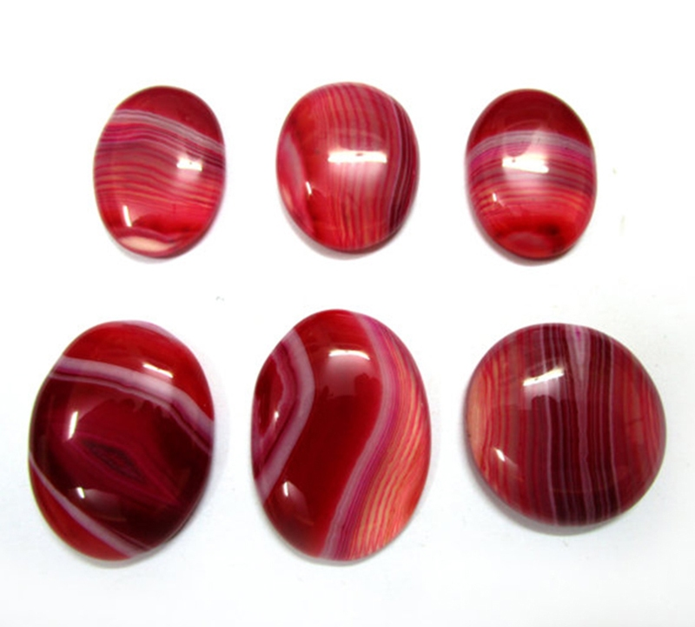
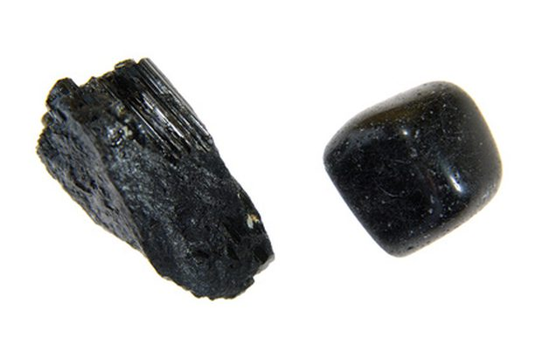
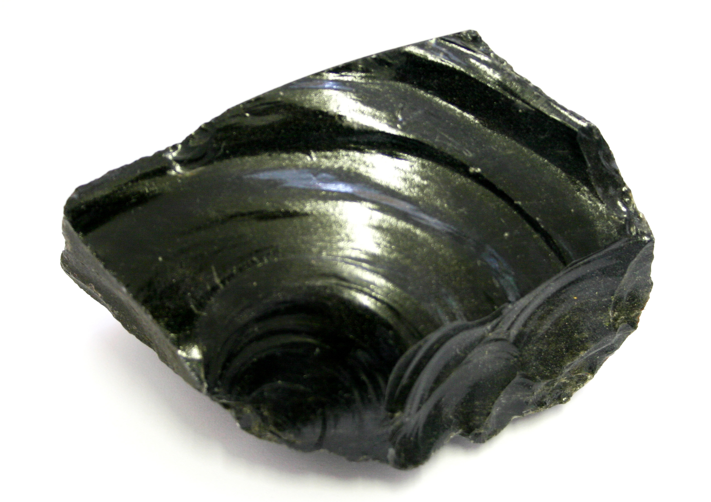
Conceitos
Onyx (Ónix ou Ônix, em português) é uma das variedades criptocristalinas, pedra de cristal. Tem cores distribuídas em faixas rectas e paralelas e a preta é a mais apreciada. Mas, pode ter praticamente qualquer cor.

Slide 5
Conceitos
Sistema de Gestão de Terras, Gesterra Onyx é um programa computacional que visa gerir terras, sua organização, os requerentes, bem como todos os processos envolvidos.

Slide 6
Problema
Excesso de pápeis
Dificuldade na localização de processo
Dificuldade na troca de informações
Baixo controlo dos processos
Perda de processos

Slide 7
Problema
Sobreposição de terrenos
Igualidade de pontos
Um terreno vários donos
Ocupações anárquicas

Slide 8
Objectivos
Geral:
Gestão e controlo rigoroso de processos, terras e requerentes
Específico:
Redução de custos com pápeis
Facilidade na localização de processos e na gestão de dados
Facilidade na troca de informações
Maior controlo na aquisição de terrenos

Slide 9
Objectivos
Específico:
Dados guardados permanentemente
Impedir o cadastro quando há sobreposição de terrenos
Controlar a igualidade de pontos
Impedir a comercializar de um terreno a várias pessoas
Impedir cadastro de terrenos em lugares impróprios

Slide 10
O Sistema: Entidades e Descrições
Utilizadores do Sistema:
Administrador Municipal
Director Municipal de Gestão de Urbanismo, Urbanistica e Cadastro
Chefes das Repartições (Obras Públicas e Gestão de Urbanismo e Cadastro)
Técnicos das Repartições (Técnico de Campo e Técnico Administrativo)
Secretaria Geral da Administração
Administrador Distrital

Slide 11
O Sistema: Entidades e Descrições
Secretaria Geral da Administração:
Faz o acolhimento do Requerente (recepção e vistoria da documentação)
Criação de um novo processo (inserção dos dados no Sistema)
Faz o escaner do Requerimento, B.I, Cróquis e Fotografia (opcional)
Envia o novo processo ao Administrador Municiapal

Slide 12
O Sistema: Entidades e Descrições
Administrador Municipal:
Recebe o processo vindo da Secretaria
Tem acesso as informações do processo e do requerente (Requerimento, B.I, Foto e Cróquis)
Estabelece prioridade ao processo
Envia o processo ao DMGUUC e ao Administrador Distrital, simultaneamente
Tem acesso ao andamento de todo processo
Aprova ou reprova a continuidade, com base nas informações vinda do DMGUUC e do Distrito

Slide 13
O Sistema: Entidades e Descrições
Director Municipal de Gestão de Urbanismo, Urbanistica e Cadastro (DMGUUC):
Recebe o processo vindo do Administrador Municipal
Tem acesso as informações do processo e do requerente (Requerimento, B.I, Foto e Cróquis)
Envia o processo à uma das suas Repartições
Tem acesso ao andamento do processo na Repartição
Recebe as informações sobre processo que vem do Chefe da Repartição
Informa o Administrador Municipal sobre o andamento do processo

Slide 14
O Sistema: Entidades e Descrições
Chefe da Repartição:
Recebe o processo vindo do DMGUUC
Tem acesso as informações do processo e do requerente (Requerimento, B.I, Foto e Cróquis)
Encaminha o processo à um dos suas Técnicos (caso seja necessário)
Tem acesso ao andamento do processo na Repartição (entre ele e os Técnicos)
Recebe as informações ténica e espelho vindo dos Técnicos
Informa directamente o DMGUUC.
Faz cadastro e captura de vértices (opcional)

Slide 15
O Sistema: Entidades e Descrições
Técnico da Repartição:
Recebe o processo vindo do Chefe da Repartição
Tem acesso as informações do processo e do requerente (Requerimento, B.I, Foto e Cróquis)
Entra em contacto com o Requerente (dono do processo)
Dá o devido tratamento (como lhe foi orientado)
Envia o processo com todos os detalhes técnicos ao Chefe da Repartição
Envia a informação espelho ao Chefe da Repartição
Faz cadastro e captura de vértices

Slide 16
O Sistema: Entidades e Descrições
Administrador Distrital:
Recebe o processo vindo do Administrador Municipal
Tem acesso as informações do processo e do requerente (Requerimento, B.I, Foto e Cróquis)
Envia o parece da Administração Distrital para Administração Municipal

Slide 17
Simulação

Slide 18
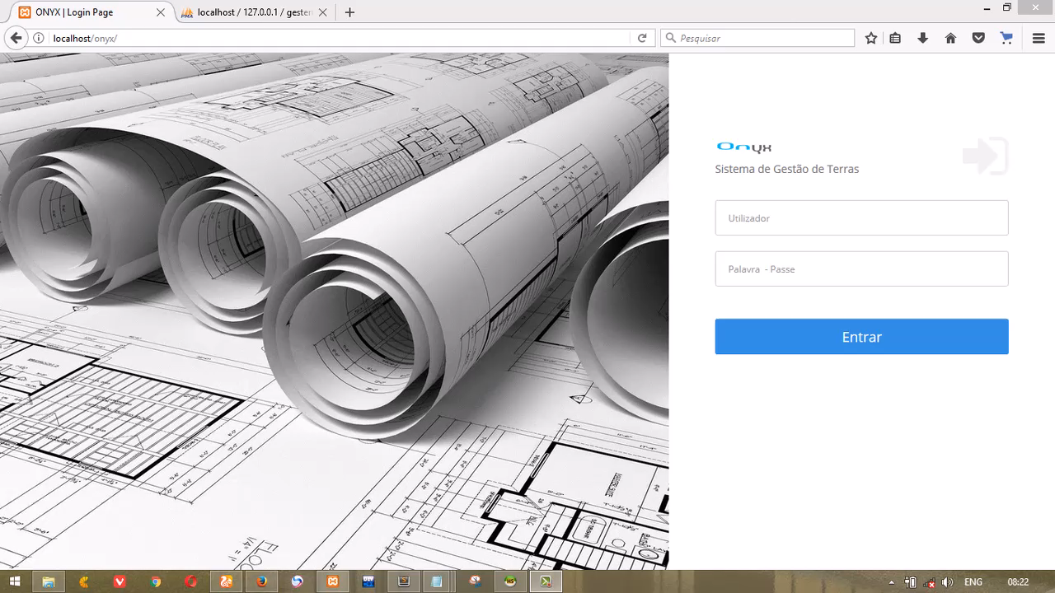

Slide 19
Análise de sobreposição
Y
X

Slide 20
Análise de sobreposição
Y
X

Slide 21
Análise de igualidade de pontos
Y
X

